Slide 1
第六次新人週報
工號:1180145
姓名:李宗儒
到職日:107/11/26

Slide 2
摘要
VIISION 機台架構
VIISION Beam植入原理
VIISION 真空

Slide 3
VIISION機台架構
Implant Subsystem
Wall
Source Subsystem
VIISion
Operator interface
Video monitor
End Station
Wafer cassette loadlocks
Terminal Subsystem
Wafer handler
Process Chamber
Scan disk

Slide 4
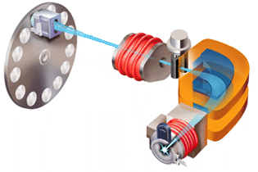
VIISION 硬體結構
加速管
Rotating mass slit
Magnetic faraday assembly
AMU
Disc assembly，silicon coated 150mm x 18 sites assembly
Plasma

Slide 5
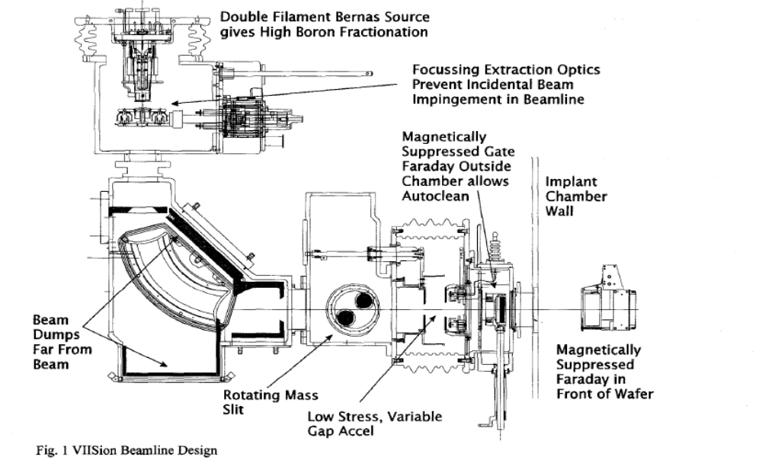
VIISION Beam 路徑
VIISION Beam植入路徑的概略圖

Slide 6
植入原理- SOURCE
Filament
利用燈絲加上高壓來放電產生自由電子與通入的氣體在arc chamber內碰撞反應,產生該氣體分子的正離子,利用調節外加於燈絲的電流大小及magnet的強度來製造更密集的碰撞
Bushing
作為source與terminal外加電壓差的絕緣體

Slide 7
植入原理-Terminal (1)
Extraction Electrode
由extraction power supply提供一個電位場能,造成在arc chamber與extraction electrode之間有電位差,碰撞後產生的正離子會受電位場的牽引而從arc slit被拉出來
Suppression
由source suppression的power supply提供,製造一個電場來extract離子
一些離子會通過萃取電極狹縫行進一些會碰撞到萃取電極的表面，而產生二次電子，為避免二次電子返回 arc chamber 造成損壞

Slide 8
植入原理-Terminal (2)
Manipulator
操控X、Y、Z軸 tune beam
Source Magnet
增加氣體分子與電子的碰撞機會,產生更多正離子
Variable Mass Slit
控制beam 通過的量
Analyzer
篩選所需要的正離子

Slide 9
植入原理- Accel
Bushing
作為Terminal與Accel外加電壓差的絕緣體
Electrode
將被加速後的離子束再次聚焦集中
Accel Tube
利用倍壓管,使Endstation相對於Terminal有較高的電壓,此電壓差使離子在經過Accel Tube時獲得加速達到所需能量

Slide 10
植入原理- Chamber
Disk
Rotating Wafer,以利植入ions達到所需的dose量及Uniformity
靠Motor帶動,達到1200 RPM的工作速率

Slide 11
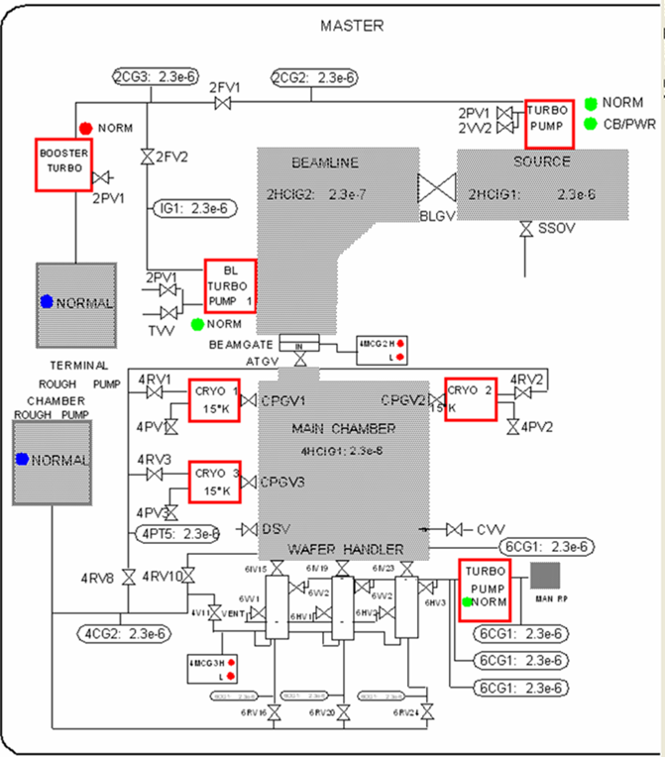
VIISION真空
Source & Beamline共用一個粗抽用Dry Pump
Source & Beamline各有一個高抽用Turbo Pump
End Station有一顆粗抽用Dry Pump另外有4顆 Cryo Pump

Slide 12
本週心得
這週開始拿起值班手機,一忙起來還是會手足無措,因為還不熟,簡單的傳送當機也會先詢問學長,很怕一個不小心就弄破片,還好學長還是不厭其煩的教學,到目前為止,6200還是我的頭號大敵.
下個月就正式成為機台負責人,週報月報也要開始學習如何做,人生就是不斷學習再學習,這陣子還有QIT要做,開始有忙碌的感覺了!

